Slide 1

CHÀO MỪNG CÁC EM ĐẾN VỚI TIẾT HỌC TRỰC TUYẾN

Slide 2

MÔN: TẬP ĐỌC – LỚP 3
Nắng phương Nam

Slide 3
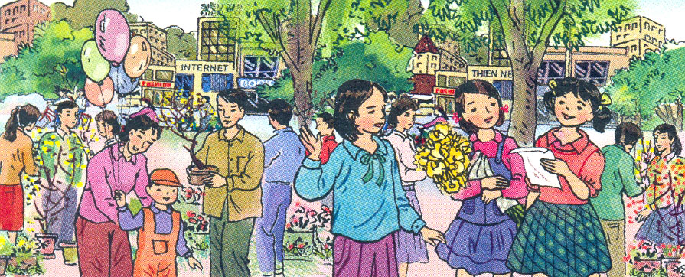
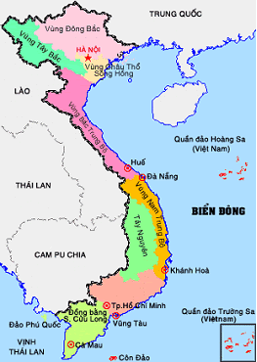
Chủ điểm
BẮC- TRUNG - NAM

Slide 4
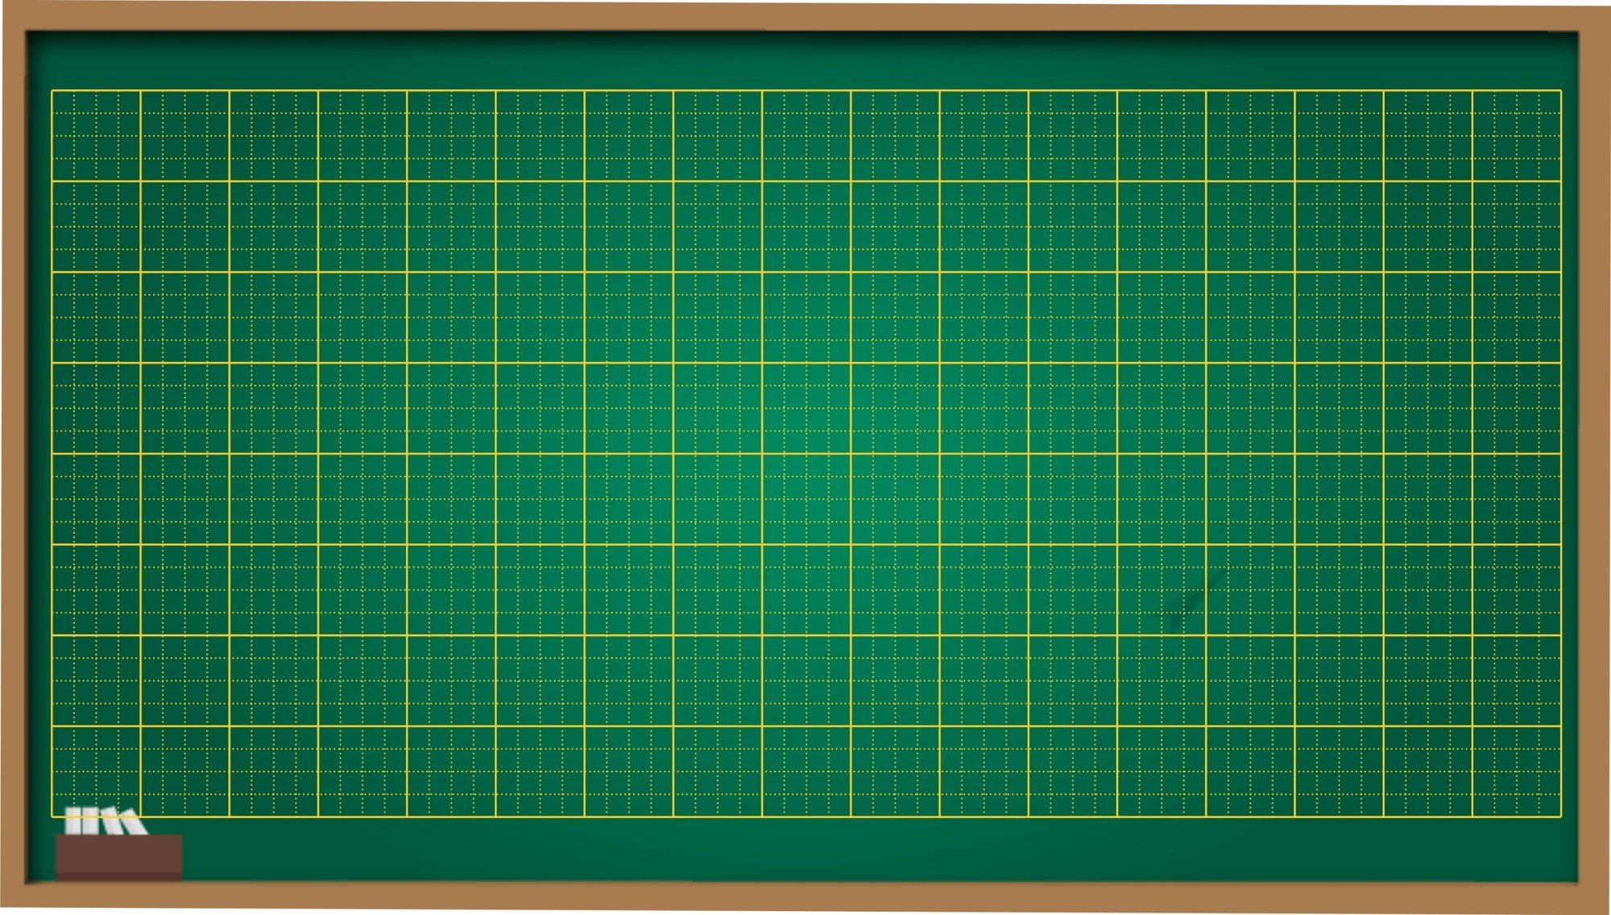
Thứ hai ,ngày 6 tháng 12 năm2021
Tập đọc
Nắng phương Nam

Slide 5
Nắng phương Nam
1. Hôm nay đã là hai mươi tám Tết. Chợ hoa trên đường Nguyễn Huệ đông nghịt người. Uyên cùng các bạn đi giữa rừng hoa như đi trong mơ.
Đang ríu rít chuyện trò, cả nhóm bỗng sững lại vì tiếng gọi:
- Nè, sắp nhỏ kia, đi đâu vậy?
2. Tưởng ai, té ra là nhỏ Phương. Uyên đáp:
- Tụi mình đi lòng vòng tìm chút gì để kịp gửi ra Hà Nội cho Vân.
- Có phải Vân hát dân ca ở trại hè Nha Trang không?
- Phải đó. Mấy đứa mới nhận được thư Vân sáng nay.
- Tết ngoài đó chắc là vui lắm?

Slide 6
- Vui nhưng mà lạnh dễ sợ luôn. Đây nè, mình đọc một đoạn thư của Vân nhé ! - Vừa nói, Uyên vừa rút trong túi ra một tờ giấy - "Hà Nội đang rạo rực trong những ngày giáp Tết. Trời cuối đông lạnh buốt. Những dòng suối hoa trôi dưới bầu trời xám đục và làn mưa bụi trắng xóa". Viết hay quá, phải không?
Ước gì chúng mình gửi cho Vân được ít nắng phương Nam nhỉ! - Huê nói.
3. Không ngờ điều ước của Huê lại gợi ra một sáng kiến. Phương reo lên:
- Mình nghĩa ra rồi!

Slide 7
Cả đám trẻ nhao nhao:
- Gì vậy? Gì vậy?
Phương tủm tỉm cười, bí mật:
- Tụi mình sẽ tặng nhỏ Vân một vật ngoài Bắc không có.
- Vật gì vậy? - Cả bọn xoắn xuýt hỏi:
- Một cành mai!
- Một cành mai? - Tất cả sửng sốt, rồi cùng kêu lên - Đúng! Một nhành mai chở nắng phương Nam.
Cả nhóm hớn hở quay lại đầu đường Nguyễn Huệ, nơi một rừng mai vàng thắm đang rung rinh dưới nắng.
Theo TRẦN HOÀI DƯƠNG

Slide 8






ríu rít
Luyện đọc từ khó:
đông nghịt
xoắn xuýt
sửng sốt
rung rinh
sững lại
rạo rực

Slide 9
Luyện đọc
- Nè, /sắp nhỏ kia,/ đi đâu vậy// ?
- Vui/ nhưng mà /lạnh dễ sợ luôn//.
- “ Hà Nội đang rạo rực trong những ngày giáp Tết//. Trời cuối đông lạnh buốt//. Những dòng suối hoa trôi dưới bầu trời xám đục và làn mưa bụi trắng xoá.//”

Slide 10



Luyện đọc đoạn:

Slide 11

Giọng đọc
Giọng đọc thong thả, nhẹ nhàng, tình cảm.

Slide 12
Nắng phương Nam
1. Hôm nay đã là hai mươi tám Tết. Chợ hoa trên đường Nguyễn Huệ đông nghịt người. Uyên cùng các bạn đi giữa rừng hoa như đi trong mơ.
Đang ríu rít chuyện trò, cả nhóm bỗng sững lại vì tiếng gọi:
- Nè, sắp nhỏ kia, đi đâu vậy?

Slide 13
2. Tưởng ai, té ra là nhỏ Phương. Uyên đáp:
- Tụi mình đi lòng vòng tìm chút gì để kịp gửi ra Hà Nội cho Vân.
- Có phải Vân hát dân ca ở trại hè Nha Trang không?
- Phải đó. Mấy đứa mới nhận được thư Vân sáng nay.
- Tết ngoài đó chắc là vui lắm?
- Vui nhưng mà lạnh dễ sợ luôn. Đây nè, mình đọc một đoạn thư của Vân nhé ! - Vừa nói, Uyên vừa rút trong túi ra một tờ giấy - "Hà Nội đang rạo rực trong những ngày giáp Tết. Trời cuối đông lạnh buốt. Những dòng suối hoa trôi dưới bầu trời xám đục và làn mưa bụi trắng xóa". Viết hay quá, phải không?
Ước gì chúng mình gửi cho Vân được ít nắng phương Nam nhỉ! - Huê nói.

Slide 14
3. Không ngờ điều ước của Huê lại gợi ra một sáng kiến. Phương reo lên:
- Mình nghĩa ra rồi!
Cả đám trẻ nhao nhao:
- Gì vậy? Gì vậy?
Phương tủm tỉm cười, bí mật:
- Tụi mình sẽ tặng nhỏ Vân một vật ngoài Bắc không có.
- Vật gì vậy? - Cả bọn xoắn xuýt hỏi:
- Một cành mai!
- Một cành mai? - Tất cả sửng sốt, rồi cùng kêu lên - Đúng! Một nhành mai chở nắng phương Nam.
Cả nhóm hớn hở quay lại đầu đường Nguyễn Huệ, nơi một rừng mai vàng thắm đang rung rinh dưới nắng.
Theo TRẦN HOÀI DƯƠNG

Slide 15
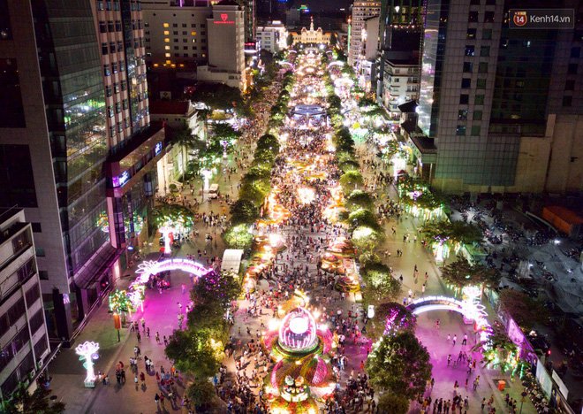
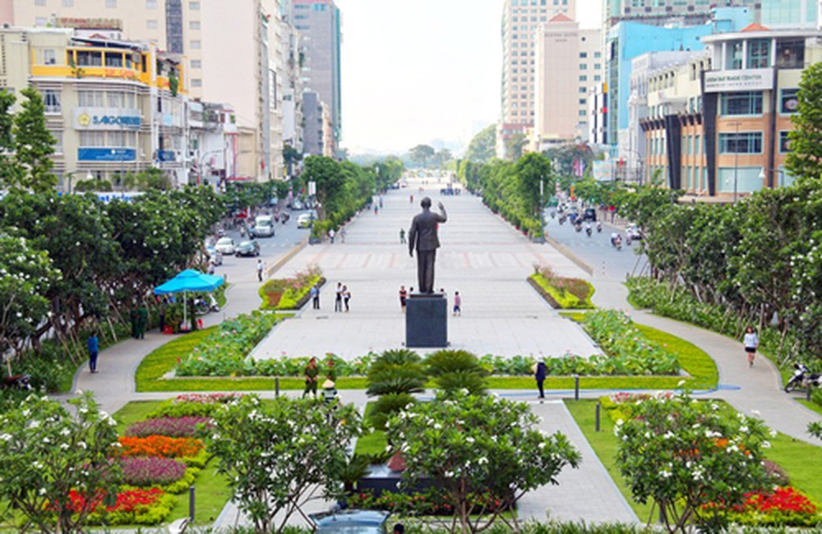
GIẢI NGHĨA CÁC TỪ:
Đường Nguyễn Huệ:
Một đường lớn ở Thành phố Hồ Chí Minh.
Sắp nhỏ:
bọn nhỏ

Slide 16
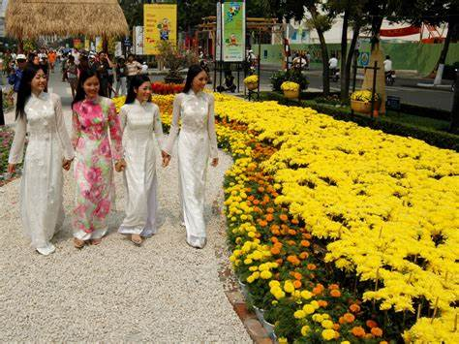
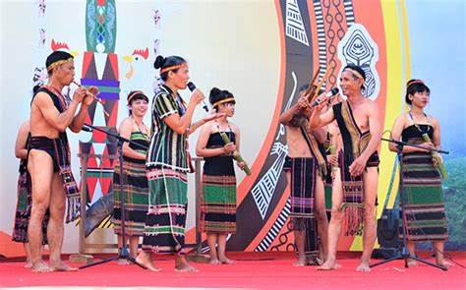
Lòng vòng:
Vòng vèo, loanh quanh
Dân ca:
Bài hát lưu truyền trong dân gian, thường không rõ tác giả.

Slide 17
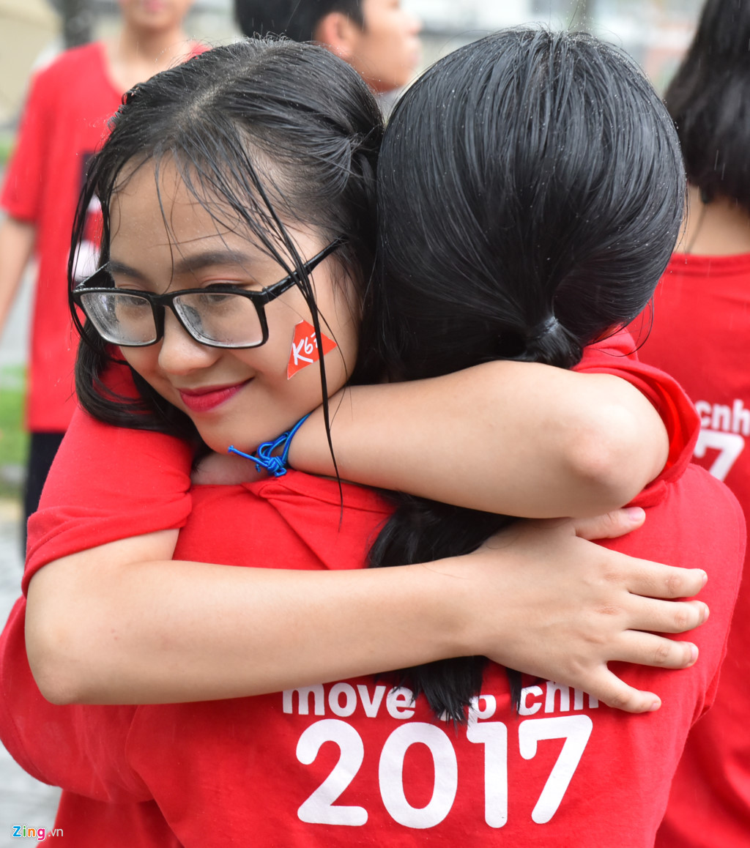
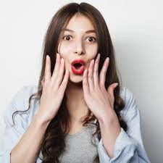
Xoắn xuýt:
Quấn lấy, bám chặt như không muốn rời.
Sửng sốt:
Ngạc nhiên tới mức ngẩn người ra.

Slide 18

2. Tìm hiểu bài

Slide 19
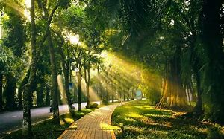
1. Nghe đọc thư Vân, các bạn ước mong điều gì?
- Các bạn mong ước gửi ra cho Vân ở Hà Nội chút nắng phương Nam.

Slide 20

2. Phương nghĩ ra sáng kiến gì ?
- Phương đề nghị gửi tặng bạn Vân một cành hoa mai vàng.

Slide 21
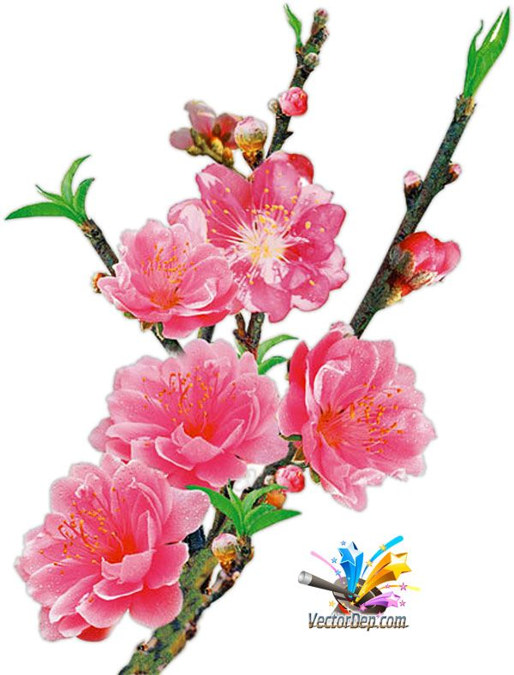
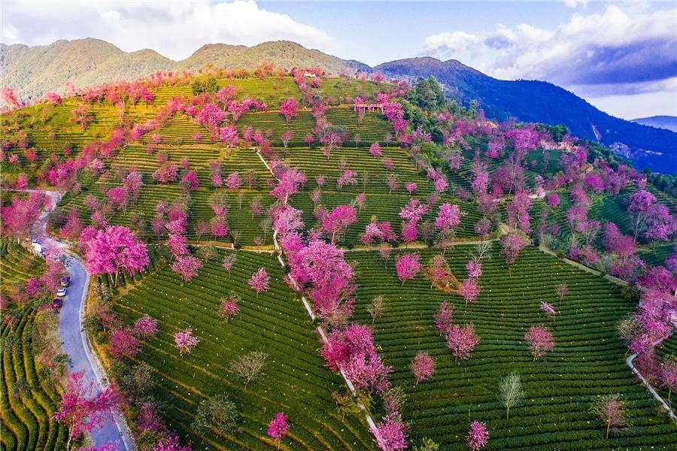
Miền Bắc

Slide 22
3. Vì sao các bạn chọn cành mai làm quà Tết cho Vân ?
- Hoa mai vàng như màu vàng của nắng phương Nam, sẽ sưởi ấm lòng Vân trong những ngày đông giá rét.
- Tết ở ngoài Bắc không có hoa mai nên hoa mai rất quý.

Slide 23
4. Chọn thêm một tên khác cho truyện :
a. Câu chuyện cuối năm.
b. Tình bạn.
c. Cành mai Tết.
- Cả ba tên điều có ý nghĩa, tùy thuộc vào sự chọn lựa của các em mà giải thích.
* VD: chọn tên Tình bạn vì nó thể hiện tình bạn thân thiết, gắn bó của thiếu nhi hai miền Nam Bắc.

Slide 24
Thứ ba, ngày 30 tháng 11 năm 2021
Tập đọc
Nắng phương Nam
- Nội dung: Ca ngợi tình bạn đẹp đẽ, thân thiết, gắn bó
và tình đoàn kết giữa thiếu nhi hai miền Nam – Bắc.

Slide 25
Kể chuyện

Slide 26
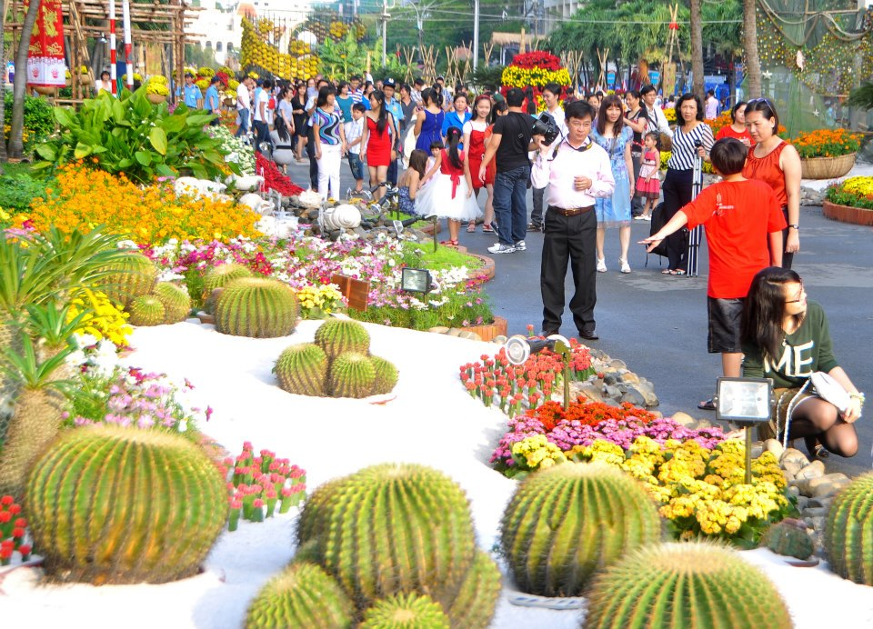
Dựa theo các ý tóm tắt dưới đây, hãy kể lại từng đoạn của câu chuyện: Nắng phương Nam.
* Đoạn 1: Đi chợ Tết.
Chuyện xảy ra vào lúc nào?
Uyên và các bạn đi đâu?
Vì sao mọi người sững lại.
Hôm nay đã là hai mươi tám Tết. Chợ hoa trên đường Nguyễn Huệ đông nghịt người. Uyên cùng các bạn đi giữa rừng hoa như đi trong mơ.
Đang ríu rít chuyện trò, cả nhóm bỗng sững lại vì tiếng gọi:
Nè, sắp nhỏ kia, đi đâu vậy?

Slide 27
Dựa theo các ý tóm tắt dưới đây, hãy kể lại từng đoạn của câu chuyện: Nắng phương Nam.
*Đoạn 2: Bức thư.
- Uyên và các bạn gặp ai ở chợ đường Nguyễn Huệ
- Vân là ai?
- Tết ngoài Bắc thế nào?
- Các bạn nhỏ mong ước điều gì?

Slide 28
* Đoạn 2: Gặp nhỏ Phương, các bạn rất vui:
Tụi mình đi lòng vòng để tìm một chút gì gửi ra Hà Nội cho Vân.
Vân hát dân ca trong trại hè ở Nha Trang đó.
Tết ngoài đó chắc vui lắm?
Vui nhưng lạnh lắm. Mình vừa nhận được thư của bạn ấy sáng nay.
Hà Nội đang rạo rực trong những ngày giáp Tết. Trời cuối đông lạnh buốt. Những dòng suối hoa trôi dưới bầu trời xám đục và làn mưa bụi trắng xóa.
Ước gì chúng mình gửi cho Vân chút nắng phương Nam nhỉ?

Slide 29
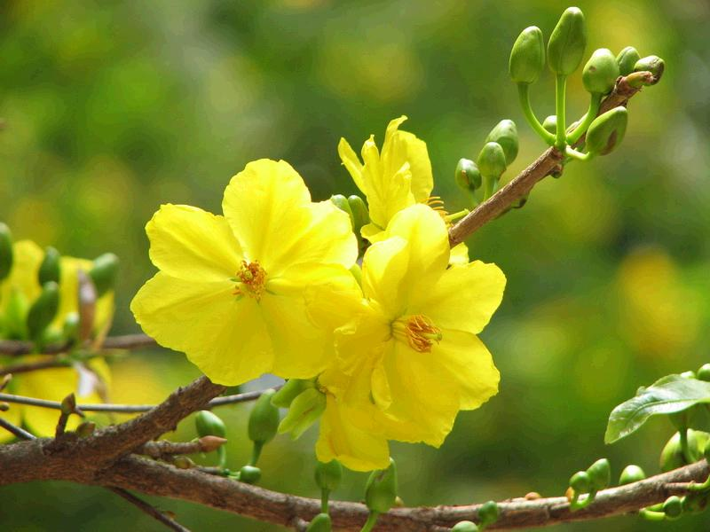
Dựa theo các ý tóm tắt dưới đây, hãy kể lại từng đoạn của câu chuyện: Nắng phương Nam.
* Đoạn 3: Món quà.
- Sáng kiến của Phương. Quay lại chợ hoa.
* Đoạn 3: Điều ước của Huệ đã gợi ra cho Phương một sáng kiến hay. - Tụi mình sẽ tặng nhỏ Vân một cành mai, loài hoa ngoài Bắc không có. - Một cành mai. Đúng một cành mai chở nắng phương Nam.
Cả bọn quay lại đầu đường Nguyễn Huệ nơi một rừng mai vàng thắm đang rung rinh dưới nắng.

Slide 30
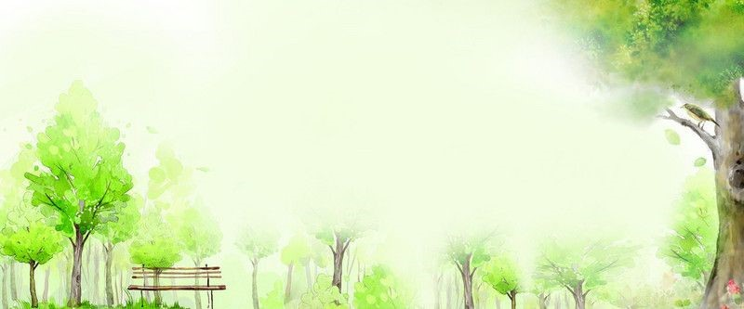
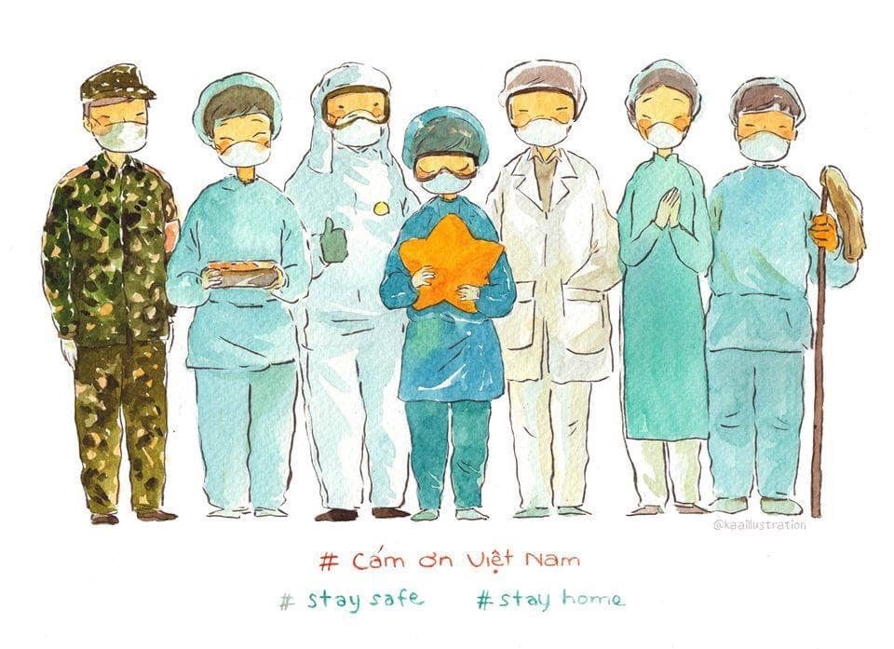
Chúc các em chăm ngoan học tốt!
Tạm biệt các em!

